Slide 1
Apache Spark on scala
Семинар 5 Узнаем про scala и учимся использовать ее с Spark
Notes:
Выбери любой подходящий макет с названием “Титульный слайд”.

Slide 2
План курса
1
Архитектура Spark
2
RDD
3
Dataframe
4
Spark streaming
5
Spark on scala
Notes:
Стандартный слайд. Не меняем его, меняем текст в нем.

Slide 3
Вопросы по лекции
Что такое компилятор?
a. Программа, которая преобразует исходный код одного языка программирования (называемой исходным кодом) в эквивалентный ему объектный код, который может быть выполнен компьютером.
b. Инструмент для работы с данными
c. Операция с данными

Slide 4
Вопросы по лекции
2. Что такое парадигма?
a. Общая методология или подход к написанию программного кода, определяющий структуру программы, способы организации кода, принципы решения задач и т. д
b. Подход в обработке данных
c. Система распределенной обработки

Slide 5
Вопросы по лекции
3. Что такое ООП ?
a. Тип данных
b. Операция с данными
c. База данных
d. Это подход к проектированию и разработке программного обеспечения, который основан на использовании "объектов" — структур данных, состоящих из полей и методов.

Slide 6
Вопросы по лекции
4. Что такое ФП ?
a. Парадигма программирования, в которой программист описывает, что он хочет получить, а не как этого достичь
b. Фатальная проблема
c. Парадигма программирования, в которой процесс вычисления трактуется как вычисление значений функций в математическом понимании последних.
d. Компонент архитектуры spark

Slide 7
Вопросы по лекции
5. какая из этих характеристик не относится к scala?
a. компилируемый
b. мультипарадигмальный
c. статическая типизация
d. динамическая типизация

Slide 8
Вопросы по лекции
6. Каких типов данных нет в scala
a. Str
b. Int
c. Array
d. Unit

Slide 9
Задание 1:
Функция для сложения двух чисел

Slide 10
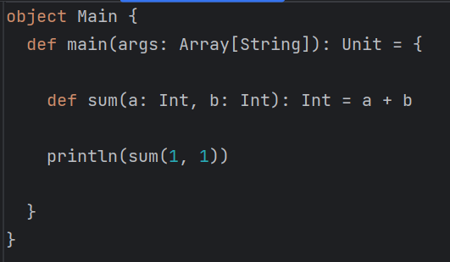
Задание 1:

Slide 11
Задание 2:
Вывод четных чисел из списка от 1 до 10

Slide 12
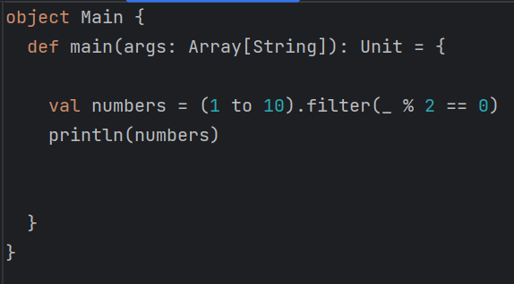
Задание 2:

Slide 13
Задание 3:
Функция для вычисления длины строки

Slide 14
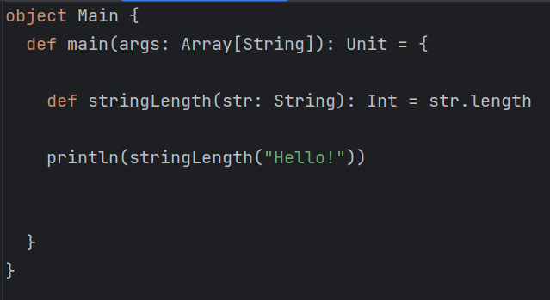
Задание 3:

Slide 15
Задание 4:
Создайте класс "Круг" с методом для вычисления площади

Slide 16
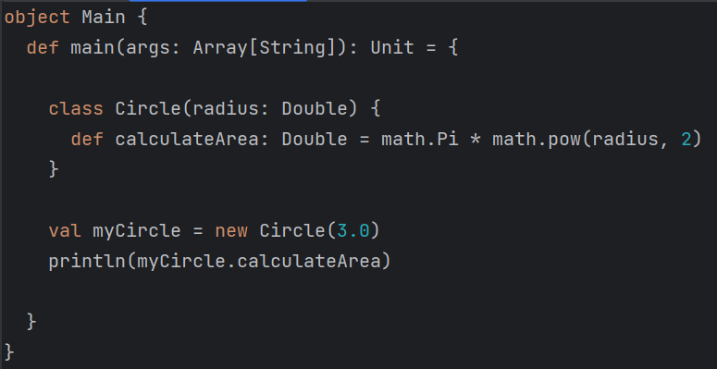
Задание 4:

Slide 17
Задание 5:
Фильтрация списка строк по длине

Slide 18
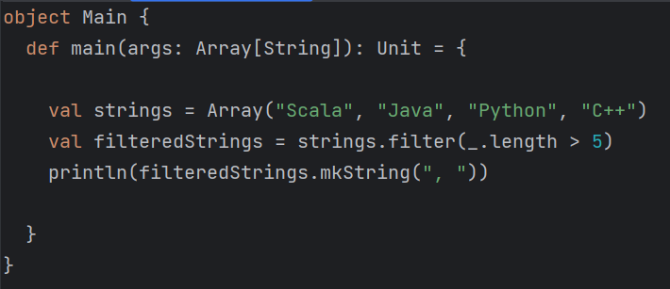
Задание 5:

Slide 19
Задание 6:
Рекурсивная функция для вычисления факториала

Slide 20
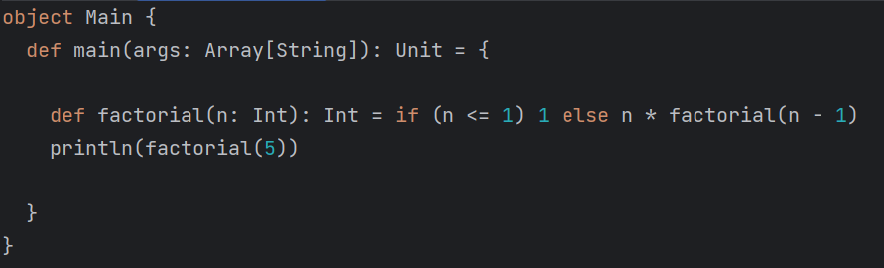
Задание 6:

Slide 21
Задание 7:
Объединение двух списков и их сортировка

Slide 22
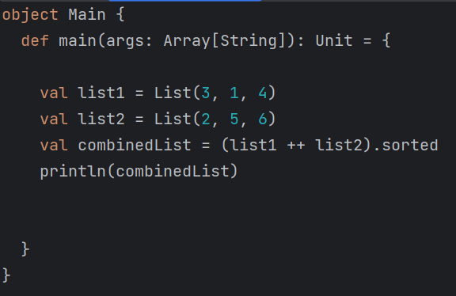
Задание 7:

Slide 23
Задание 8:
Функция для получения списка квадратов чисел

Slide 24
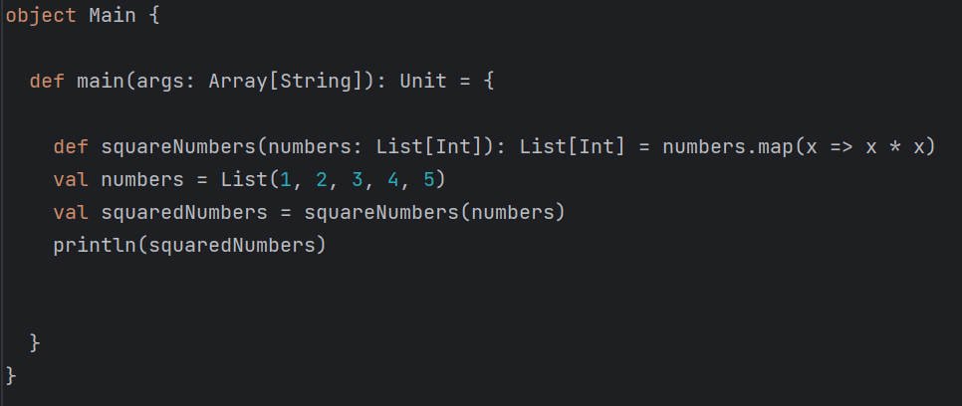
Задание 8:

Slide 25
Задание 9:
Подготовка
Создание DataFrame с различными типами данных

Slide 26
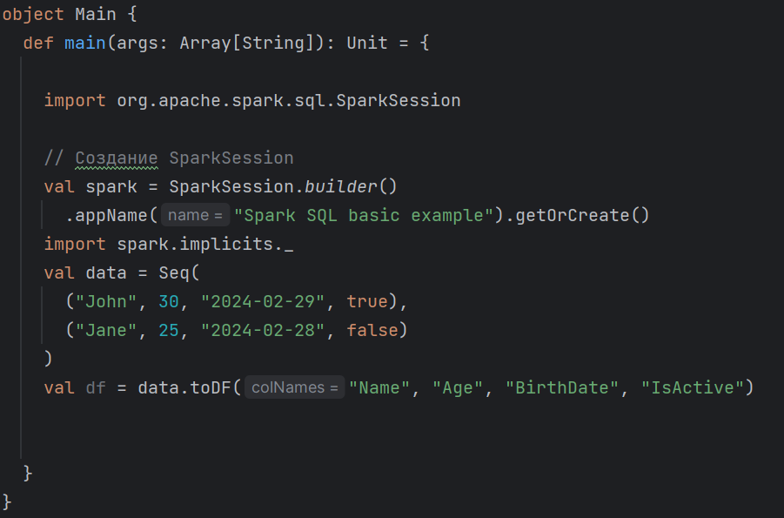
Задание 9:

Slide 27
Задание 9:
само задание
сделайте группировку по полю IsActive и примените функцию avg к колонке Age

Slide 28
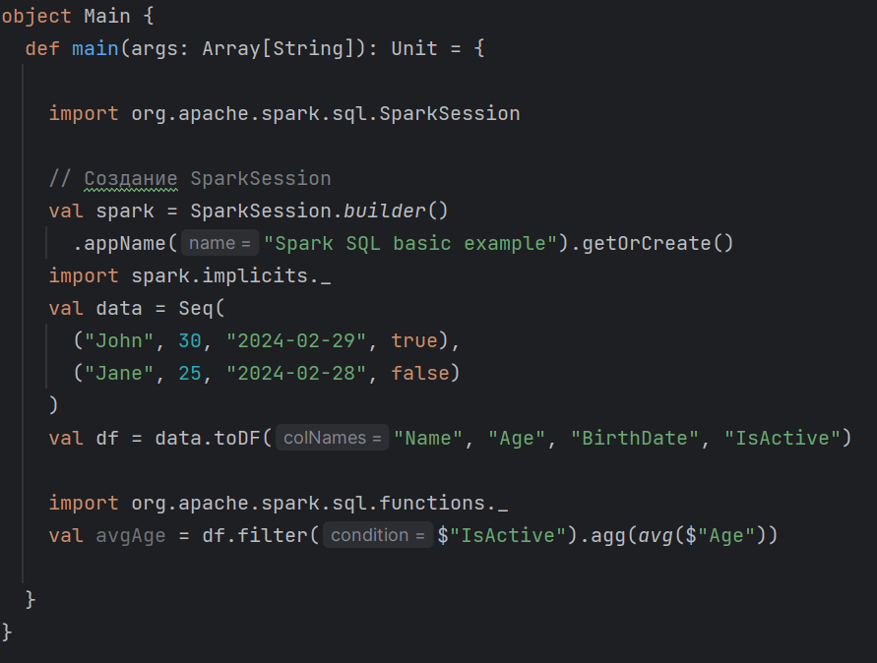
Задание 9:

Slide 29
Задание 10:
Сделайте фильтрацию по полю IsActive

Slide 30
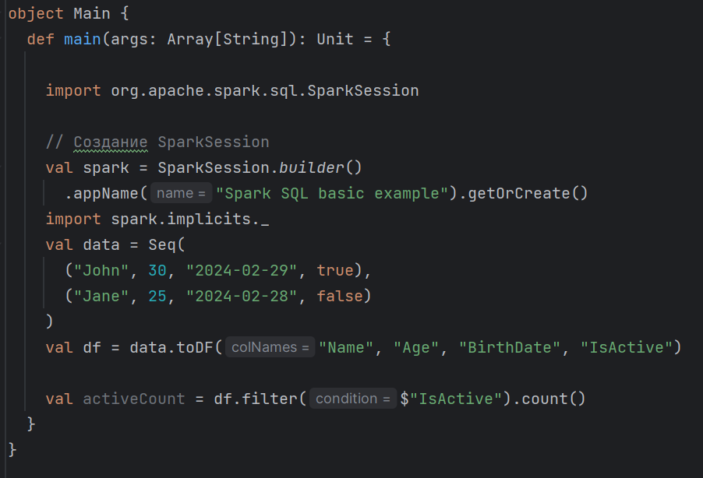
Задание 10:

Slide 31
Задание 11:
Создайте новую колонку, в которой будет true, если age > 18 и наоборот

Slide 32
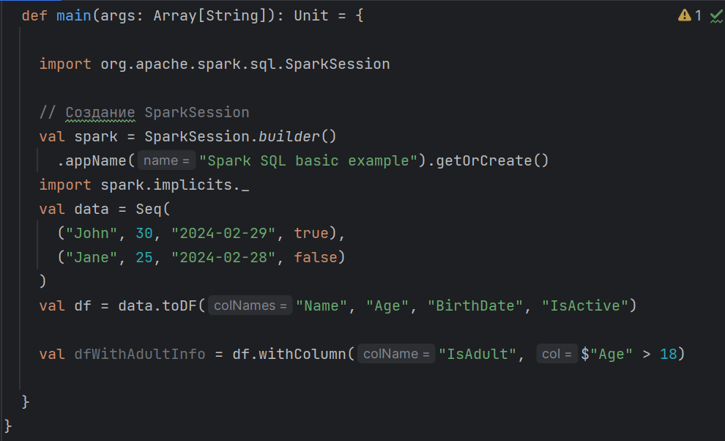
Задание 11:

Slide 33
Задание 12:
Подготовка
Создадим второй датафрейм

Slide 34
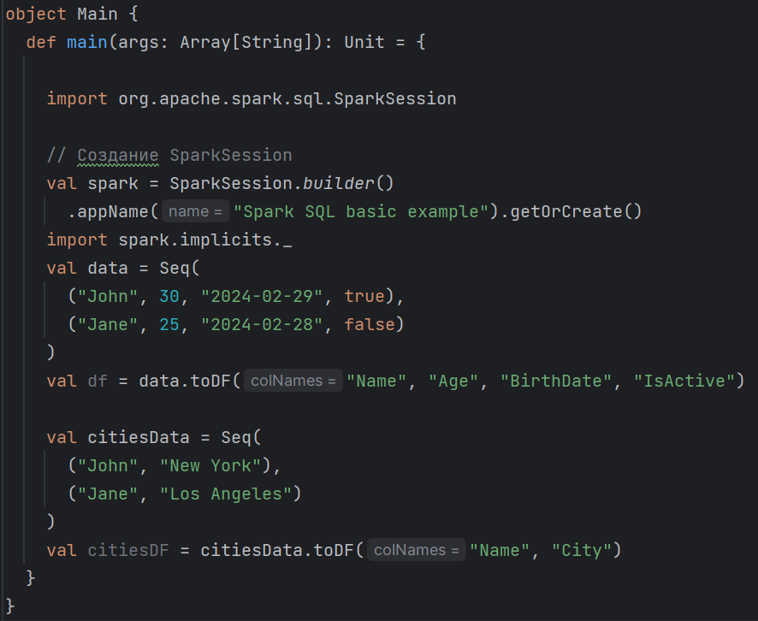
Задание 12:

Slide 35
Задание 12:
само задание
объедините citiesDF и df по полю Name

Slide 36
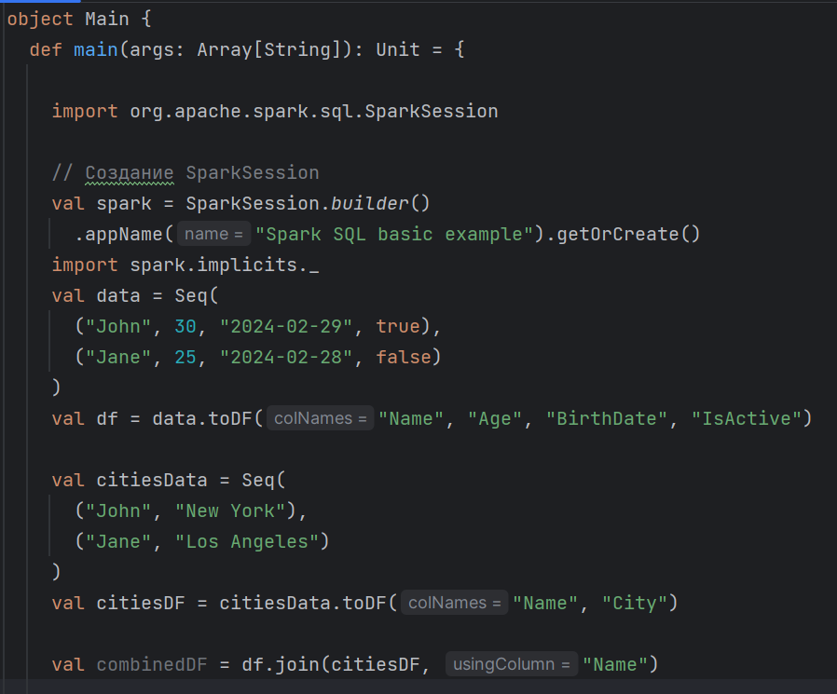
Задание 12:

Slide 37
Задание 12:
Сделайте группировку по полю City, примените агрегирующую функцию count и сделайте сортировку desc по полю к которому вы сделали агрегацию

Slide 38
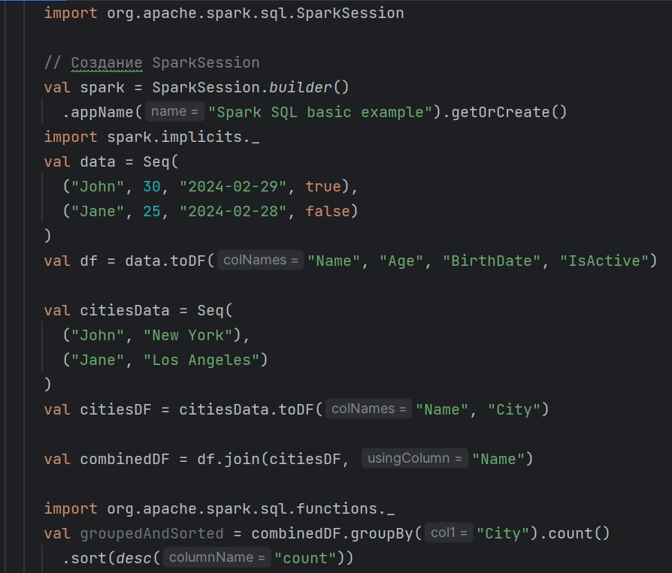
Задание 12:

Slide 39
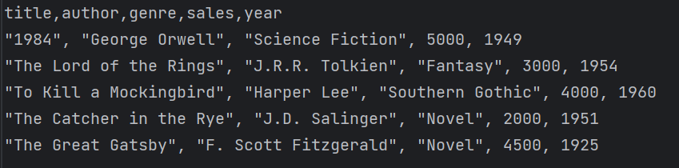
Домашнее задание
Условие:
Создайте csv файл с таким содержимым

Slide 40
Домашнее задание
Само задание
Используя Spark прочитайте данные из файла csv
Фильтруйте данные, чтобы оставить только книги, продажи которых превышают 3000 экземпляров.
Сгруппируйте данные по жанру и вычислите общий объем продаж для каждого жанра.
Отсортируйте данные по общему объему продаж в порядке убывания.
Выведите результаты на экран.

Slide 41




Вопросы?
Вопросы?
Вопросы?

